Slide 1
Programação Básica: Matrizes

Slide 2
Agenda
Problema “Torre”
Resolvendo o problema sem uso de matrizes
Considerações
Introdução às matrizes
Declaração de matrizes em C++
Acessando elementos de matrizes
Operações com matrizes
Resolvendo o problema usando matrizes

Slide 3
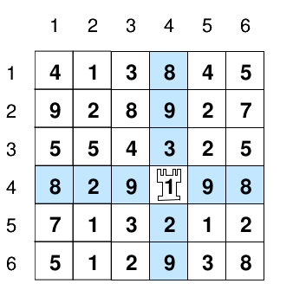
Problema: Torre (fonte: OBI 2015 - Segunda Fase)
Enunciado resumido
Dada uma matriz quadrada M de números naturais, o índice i de uma certa linha e o índice j de uma certa coluna, vamos definir o peso do cruzamento da linha i com a coluna j, como sendo a soma de todos os elementos que estejam na linha i ou na coluna j, mas não nas duas. Quer dizer, excluindo o elemento que está exatamente no cruzamento! Neste problema, você deve descobrir qual é o peso máximo entre todos os possíveis cruzamentos da matriz!
No exemplo da figura acima, com um tabuleiro de dimensão seis (ou seja, seis linhas por seis colunas), o peso máximo é 67, referente à posição (4,4).

Slide 4
Problema: Torre (fonte: OBI 2015 - Segunda Fase)
Entrada
A primeira linha da entrada contém um inteiro N, representando a dimensão do tabuleiro.
Cada uma das N linhas seguintes contém N inteiros positivos Xi, definindo os números em cada posição do tabuleiro.
Saída
Seu programa deve produzir uma única linha, contendo um único inteiro, o peso máximo entre todas as posições do tabuleiro.

Slide 5
Torre (fonte: OBI 2015 - Segunda Fase)
Exemplo de entrada:
6
4 1 3 8 4 5
9 2 8 9 2 7
5 5 4 3 2 5
8 2 9 1 9 8
7 1 3 2 1 2
5 1 2 9 3 8
Exemplo de saída:
67
Como podemos resolver esse problema com o conhecimento que temos?
Entrada e saída, operações.
If else, for, while, array.

Slide 6
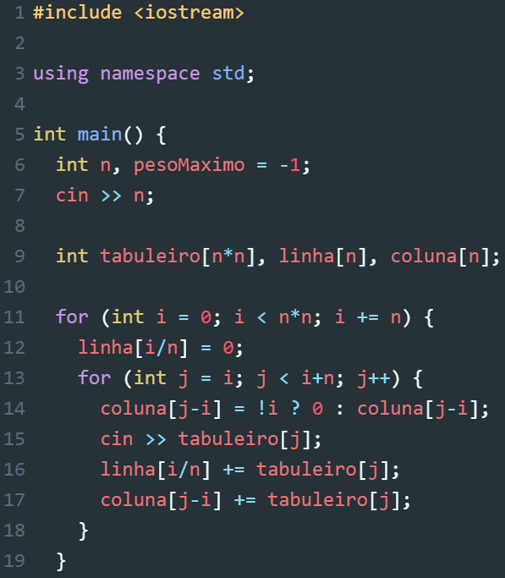
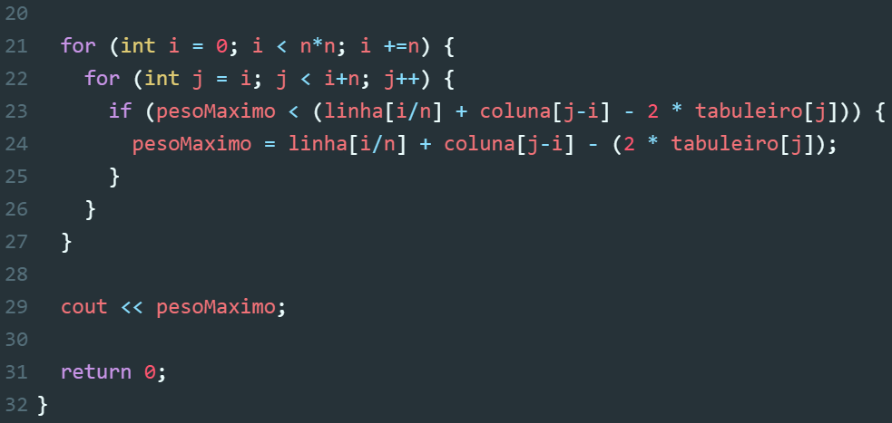
Torre (fonte: OBI 2015 - Segunda Fase)
Com as ferramentas que possuímos atualmente, é possível fazer uma solução como a apresentada abaixo.

Slide 7
Torre (fonte: OBI 2015 - Segunda Fase)
Considerações
A solução cumpriu o propósito.
Entretanto, utiliza apenas um array unidimensional para armazenar os dados do tabuleiro. Isso só não se tornou mais complicado devido o número de linhas ser igual ao número de colunas (matriz quadrada).
Até o momento, com arrays estávamos limitados a armazenar elementos em uma única dimensão.Isso significa que, para armazenar dados em uma estrutura de duas dimensões, como uma tabela, é necessário criar um array unidimensional com um tamanho igual ao produto das duas dimensões e, em seguida, usar um algoritmo para calcular as posições dos elementos na tabela.
Essa abordagem pode ser bastante ineficiente, especialmente quando as dimensões da tabela são grandes e os cálculos para encontrar as posições dos elementos são complexos. Além disso, o acesso aos elementos da tabela usando um array unidimensional pode ser difícil de entender e manter, já que os índices dos elementos devem ser calculados com base nas dimensões da tabela.
Tal ideia de armazenar diversos elementos em diferentes dimensões nos trás ao assunto a seguir.

Slide 8
Introdução às Matrizes
As matrizes são um tipo de array que armazenam um conjunto de valores em formato retangular.
Elas são comumente utilizadas em programação para representar dados tabulares, como tabelas de preços ou registros de clientes.
As matrizes são compostas por linhas e colunas, e cada elemento pode ser acessado por sua posição na matriz.
0 1 2 3 4 5
0
1
2
3
4
5

Slide 9
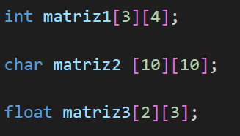
Declaração de Matrizes em C++
Para declarar uma matriz em C++, é necessário especificar o número de linhas e colunas que ela terá.
Isso é feito usando a sintaxe "tipo nome [número de linhas] [número de colunas];".
Por exemplo, a declaração "int matriz[3][4];" cria uma matriz com 3 linhas e 4 colunas.

Slide 10
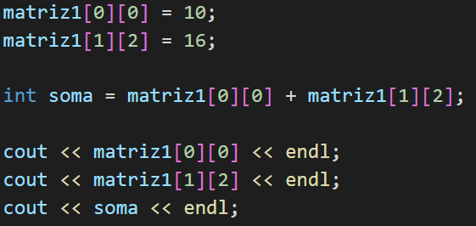
Acessando Elementos de Matrizes
Para acessar um elemento de uma matriz, é necessário informar sua posição, que é composta pelo número da linha e pelo número da coluna.
Isso é feito usando a sintaxe "nome[linha][coluna];".
Por exemplo, para acessar o elemento da terceira linha e da quarta coluna da matriz "matriz", basta usar a expressão "matriz[2][3];".

Slide 11
Operações com Matrizes
As matrizes podem ser usadas em diversas operações matemáticas, como adição, subtração, multiplicação e transposição.
Para realizar essas operações, é necessário percorrer a matriz e acessar seus elementos de forma adequada.
É importante lembrar que as matrizes devem ter as mesmas dimensões para que as operações possam ser realizadas.
Vamos agora ver um problema que usa o conceito de matriz para melhor nos familiarizarmos com esse objeto. O problema que vamos lidar é como somar duas matrizes. O problema será simples: primeiro lemos as dimensões da matriz, n e m (menores ou iguais a 100), em seguida usamos dois pares de fors para ler os elementos das duas matrizes (passando por cada linha e cada coluna) e por fim somamos as matrizes e imprimimos o resultado. Segue o código para melhor entendimento:

Slide 12
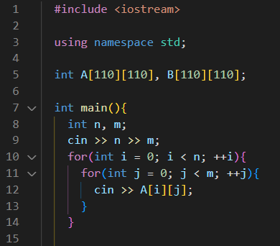
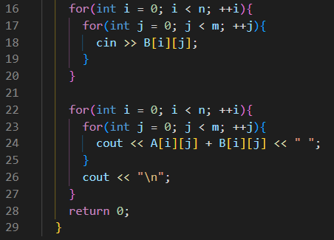
Operações com Matrizes
Agora, como podemos usar esse novo conhecimento para resolver o problema “torre”?

Slide 13
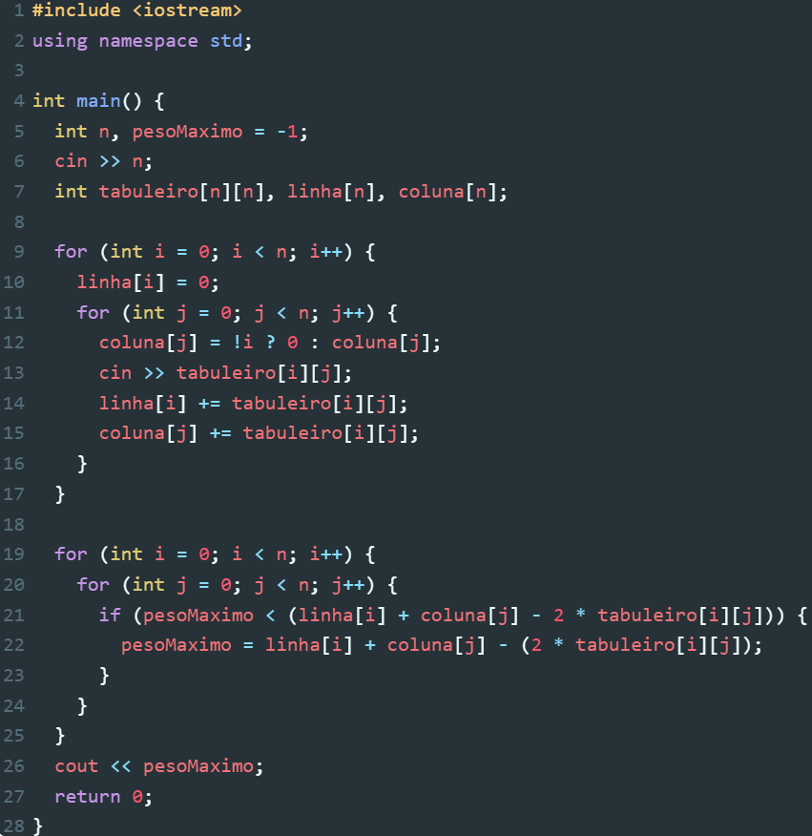
Voltando ao problema…
Ao lado está uma das possíveis soluções para o problema “Torre” usando matrizes.
Outros desafios:
Quadrado Mágico
Jogo de Tabuleiro

